Slide 1
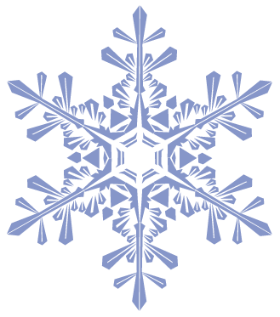
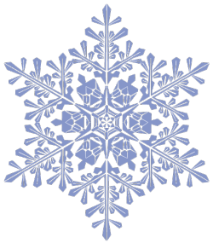
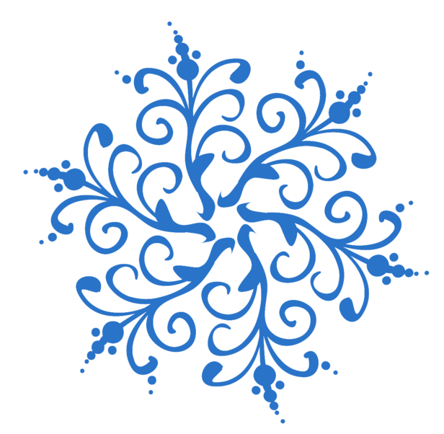
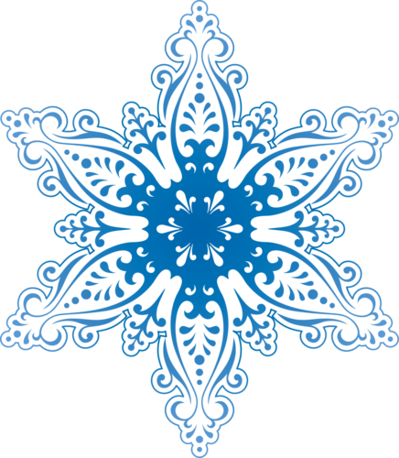
«Симметрия и её свойства»
Урок исследовательская работа.
Учитель: Ромзаева А.С.

Slide 2
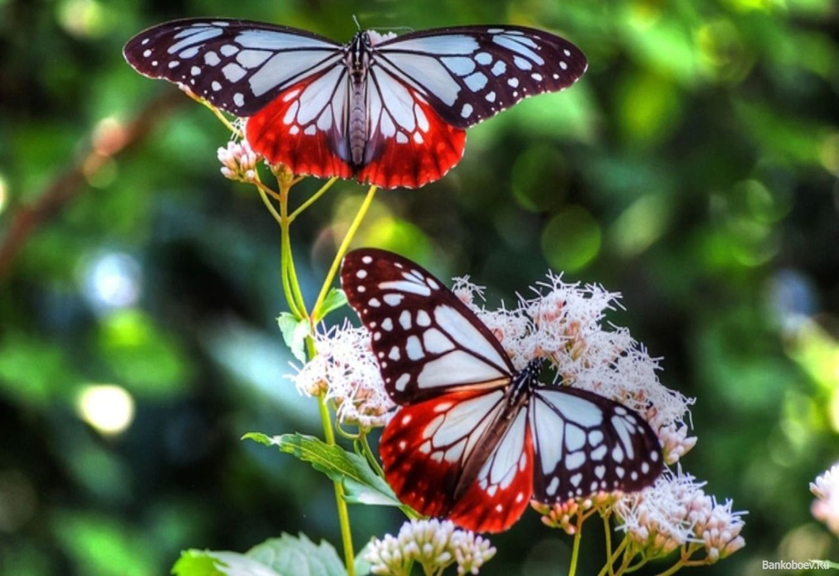
«Симметрия и её свойства»

Slide 3
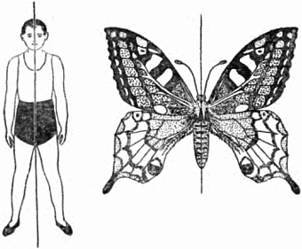
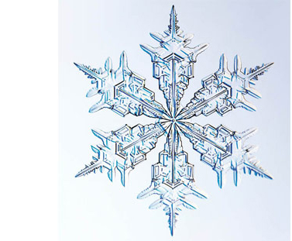
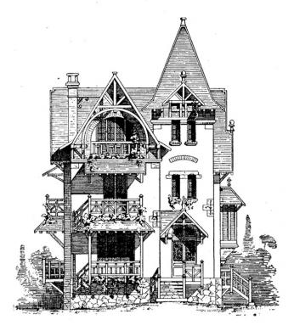
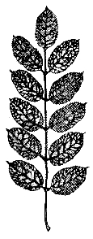
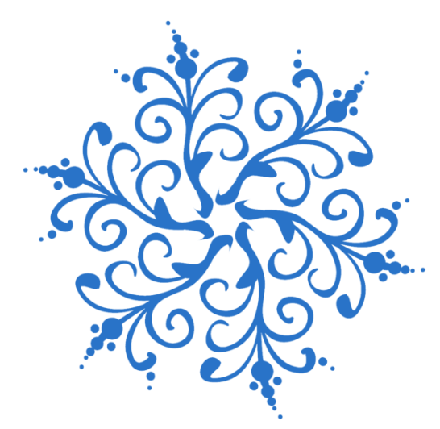
«Симметрия и её свойства»

Slide 4
Герман Вейль
(9.11.1885 – 8.12.1955)
немецкий математик и
физик-теоретик.
Симметрия является той идеей,
посредством которой
человек на протяжении веков
пытался постичь и создать порядок, красоту и
совершенство.

Slide 5
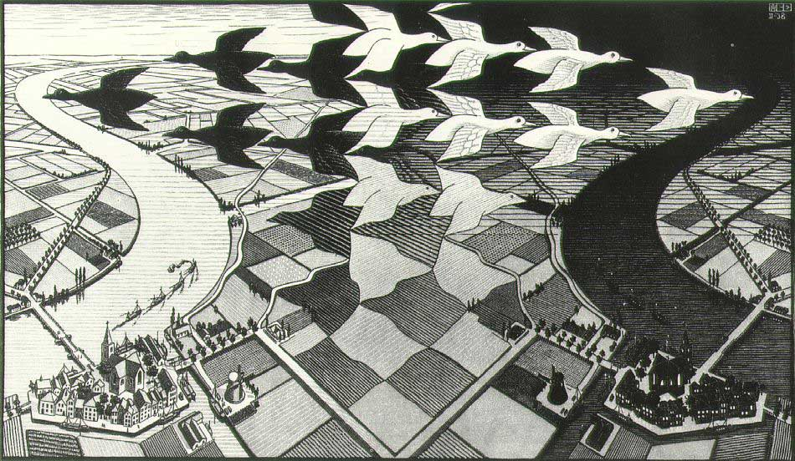
«Симметрия и её свойства»
Мауриц Корнелис Эшер - «День и ночь»

Slide 6
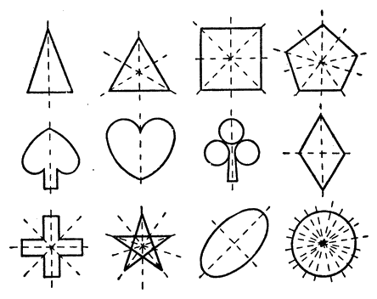
«Симметрия и её свойства»

Slide 7
Работа с научным дневником.
Что такое «симметрия»?
Этимология слова «симметрия»
Слово «симметрия» употребляется в русском языке с XVIII в. Заимствовано из французского, возможно, через польский язык. Французское symmetria восходит к латинскому, где symmetria представляет собой производное от греческого слова simmetria со значением «мера». Таким образом, «симметрия» буквально – «соразмерность».

Slide 8
1. Симметричная точка
Относительно точки
А₂
луч АО
АО = 2,5 см
на луче от т. О отрезок ОА₁ = 2,5 см
А₁ центр. симметричную А
А₁

Slide 9
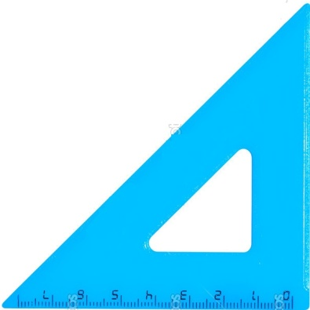
1. Симметричные точки
относительно прямой
О
А₁
перпендикуляр через т.А к l
АО = 1,1 см
АО
О А₁ = АО = 1,1 см
А₂
точку А₁ симметричную А

Slide 10
1. Симметричные точки
относительно точки
относительно прямой
Построение:
Через точки А и О провести луч с началом в т. А.
Измерить отрезок АО.
На продолжении луче АО от точки О отложить отрезок ОА₁ = АО.
Получили точку А₁ симметричную точке А относительно центра симметрии О.
Построение:
Через точку А провести перпендикуляр на ось l. На полученном пересечении поставить точку О.
Измерить отрезок АО.
Но продолжении перпендикуляра АО отложить отрезок ОА₁ = АО так, чтобы точки А и А₁ расположились по разные стороны от прямой.
Получили точку А₁, симметричную данной точке А относительно прямой l.

Slide 11
1. Симметричные точки
относительно точки
относительно прямой
А→А₁
А→А₁
А
А
l
О
А₁
А₁

Slide 12
1. Симметричные точки
Относительно точки
Относительно прямой
Вывод 1: симметричные точки, относительно центра симметрии лежат на одной прямой и на одинаковом расстоянии от центра симметрии.
Вывод 2: Симметричные точки относительно прямой лежат на одном перпендикуляре к данной прямой, и располагаются на одинаковом расстоянии от точки пересечения прямой и перпендикуляра.

Slide 13
1. Симметричные точки
Относительно точки
Относительно прямой
Zo. Обозначения для симметрии с центром О.
«Точка А центрально симметрична точке А₁»
А = Zo (A₁) или
A₁ = Zo (A).
S_{l}. Обозначения для симметрии относительно оси l .
«Точка А симметрична точке А₁ относительно прямой l»
А = S_{l}(A₁) или
A₁ = S_{l} (A).
А
А
l
О
А₁
А₁

Slide 14
1. Симметричные точки
Язык математики универсален. Математика – наука точная.
Как две разные записи могут обозначать одно и то же: А = Zo (A₁), A₁ = Zo (A)?
Запись показывает, какая из точек дана, а какая получена.
Определите это по записи: А = Zo (A₁). Как это можно сделать?
По аналогии с арифметическими действиями:
дано | действие | знак/символ | результат
2 и 3 | сложение | + | 5 = 2 + 3
А₁ | симметрия относительно точки О | Zo | А = Zo (A₁)
Дана А₁, получена А.

Slide 15
1. Симметричные точки
Математический язык позволяет кратко оформить научную мысль.
В = Zo (A), A₁ = Zo (A), A = Zo (A),
A₁ = S_{l} (A), D = S_{n} (A), A = S_{n} (A)?
Что означают эти записи?
Где находится точка А, если она симметрична самой себе?
Сформулируем выводы:
Вывод 1. Точка симметрична сама себе относительно центра, если она и есть центр симметрии.
Вывод 2. Точка симметрична сама себе относительно прямой, если она лежит на этой прямой.
А
А
l
О
А₁
А₁

Slide 16
Какие плоские фигуры вы знаете?

Slide 17
2. Исследование отрезка. Симметрия
относительно точки
относительно прямой
Построение:
Измерить отрезок АВ.
АВ :2 = АО = ОВ.
На отрезке АВ отложить отрезок АО= ОВ.
О – центр симметрии отрезка АВ.
Построение:
Измерить отрезок АВ.
АВ :2 = АО = ОВ.
На отрезке АВ отложить отрезок АО = ОВ.
Через точку О провести прямую l, перпендикулярную отрезку АВ.
l – ось симметрии отрезка АВ.

Slide 18
2. Исследование отрезка. Симметрия
относительно точки
относительно прямой
Вывод 3: У отрезка есть центр симметрии – это его середина.
Концы отрезка симметричны друг другу относительно центра О.
Вывод 4: У отрезка есть ось симметрии, она является перпендикуляром к отрезку и проходит через его середину (называется серединный перпендикуляр).
Другая ось симметри содержит этот отрезок.

Slide 19
3. Исследование луча. Симметрия
относительно точки
относительно прямой
Эксперимент:
Отметим на луче АВ произвольную точку О.
Рассмотрим точки М и N. Построим их образы относительно точки О.
Эксперимент с прозрачной плёнкой.
N₁
А
М
О
М₁
N
В

Slide 20
3. Исследование луча. Симметрия
Относительно точки
Относительно прямой
Вывод 5: Луч не является центрально симметричной фигурой..
Вывод 6: Ось симметрии луча – прямая, содержащая этот луч.

Slide 21
4. Исследование прямой. Симметрия
относительно точки
относительно прямой
Является ли прямая центрально симметричной фигурой? Докажите.
Сколько центров симметрии имеет прямая?
Является ли прямая симметричной фигурой относительно некоторой оси? Докажите.
Сколько осей симметрии имеет прямая?

Slide 22
4. Исследование прямой. Симметрия
относительно точки
относительно прямой
Вывод 7: Прямая является центрально симметричной фигурой и имеет бесконечно много центров симметрии.
Вывод 8: Прямая является симметричной относительно оси.
Любая прямая, перпендикулярная данной является её осью симметрии.
Прямая сама для себя – ось симметрии.

Slide 23
5. Свойства симметрий
относительно точки
Вспомогательное построение:
Приложите трафарет, обведите. Обозначьте вершины треугольника А,В,С.
Постройте треугольник А₁В₁С_{1.} симметричный АВС относительно центра О.
Посмотрите на соответствующие стороны данной и построенной фигур. Что можно сказать о взаимном расположении этих сторон?
Вывод: при центральной симметрии отрезки переходят в параллельные отрезки.

Slide 24
5. Свойства симметрий
относительно прямой
Вспомогательное построение:
Приложите трафарет, обведите. Обозначьте вершины треугольника А,В,С.
Постройте треугольник А₁В₁С_{1.} симметричный АВС относительно оси l.
Запишите название исходной фигуры и название получившейся фигуры, перечисляя вершины одну за другой по часовой стрелке. Что можно сказать о расположении вершин получившейся фигуры?
Вывод: при осевой симметрии фигура меняет свою ориентацию в пространстве (то есть образ нельзя получить простым движение по плоскости).

Slide 25
Являются ли симметричными известные нам плоские геометрические фигуры?
1
2
4
3
5
6
7
8
9
10

